Slide 1
স্বাগতম

Slide 2
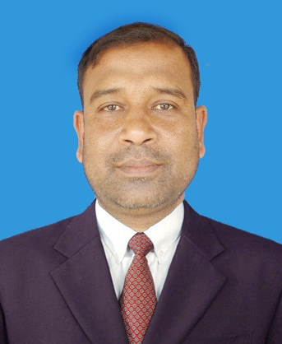
পরিচিতি
মোঃমাহাবুর রশিদ
বি.এসসি-বি.এড (গণিত)
সহকারী শিক্ষক
মোবাইল : ০১৭১৭১৮৭১৫২
E-mail: mahaburrashidict56@gmail.com
শ্রেণি: ৮ম
বিষয়: বিজ্ঞান
অধ্যায়: সপ্তম
সময়: ৫০ মিনিট।
তারিখ: 03/04/২০20 ইং

Slide 3
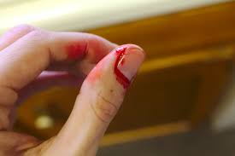
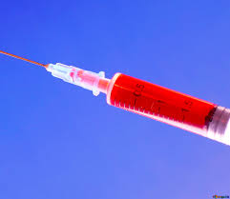
নিচের ছবিগুলো লক্ষ্য কর

Slide 4
আজকের পাঠ...
রক্ত

Slide 5
শিখনফল
এ পাঠ শেষে শিক্ষার্থীরা...
১।রক্ত কি তা বলতে পারবে;
২। রক্তের কনিকা কয়টি ও কি কি তা লিখতে পারবে;
৩। রক্তের কাজ বর্ননা করতে পারবে।

Slide 6
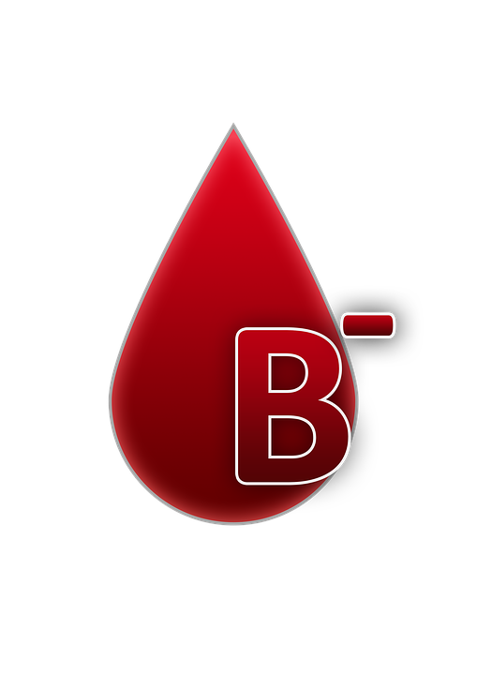
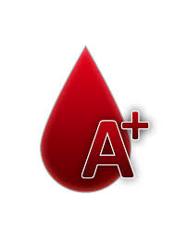
নিচের ছবিগুলো লক্ষ্য কর

Slide 7
একক কাজ সময় ৩ মিনিট
রক্ত কি তা খাতায় লিখ ?

Slide 8
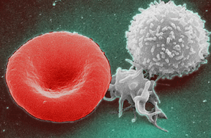
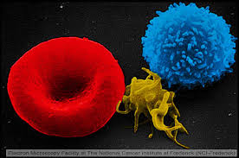
নিচের ছবিগুলো লক্ষ্য কর

Slide 9
জোড়ায় কাজ
রক্তের কনিকা কয়টি ও কি কি তা লিখ ?

Slide 10
নিচের ছবিগুলো লক্ষ্য কর

Slide 11
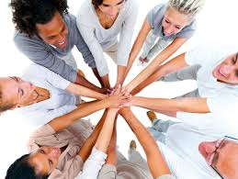
দলগত কাজ ৫মিনিট
রক্তের কাজ বর্ননা কর ?

Slide 12
মূল্যায়ন
১। রক্ত এক ধরনের -
ক) পানীয় খ) যোজক কলা গ) কঠিন পদার্থ ঘ) রঙ্গিন পদার্থ
২। রক্তের কাজ-
ক) অক্সিজেন পরিবহন খ) নাইট্রোজেন পরিবহন গ) হাইড্রোজেন পরিবহন ঘ) সালফার পরিবহন
উত্তর -১। ক ২। খ

Slide 13
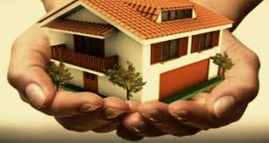
বাড়ীর কাজ
৫টি রক্তের গ্রূপের নাম লিখে আনবে?

Slide 14
সবাইকে ধন্যবাদ

